Slide 1
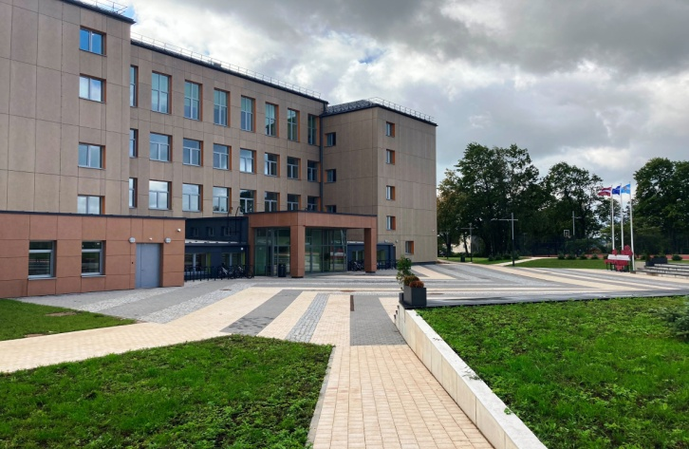
Dzejas dienai un
Eiropas valodu dienai veltīts pasākums
2021.gada 28.septembrī

Slide 2
Pasākuma mērķauditorija un norise
Rēzeknes pilsētas izglītības iestāžu skolēni
Norise:
1. Tikšanās ar dzejnieci Inetu Atpili – Jugani.
2. Skolēna/ skolēnu dzejas lasījums kādā no Eiropas valodām (viens skolēns no komandas izteiksmīgi norunā/ nolasa dzejas tekstu). Lūgums nosaukt teksta autoru.
3. Konkurss “Zini vai mini!”.
Jautājumi (nosaucot pareizo atbildi) par Eiropas valodām, autoriem, tekstiem, notikumiem, faktiem.
4. Dzejas lasījumi “Lasi ar ausīm!”.
Skolēniem tiek atskaņoti klausāmteksti, viņi nosaka dzejas autorus.
5. Radošais uzdevums “Lasi un atdzejo!”.
Skolēni lasa un atdzejo literatūrzinātnieka, dzejnieka Kārļa Vērdiņa (1979) dzejprozas darbu.

Slide 3
Pasākuma mērķis un sasniedzamie rezultāti
Mērķis – veicināt skolēnu interesi par dzeju un lasīšanas nozīmi, padziļināt zināšanas par Eiropas valodām.
Sasniedzamie rezultāti – skolēni veic individuālo un darbu grupās, iesaistās radošo uzdevumu veikšanā, pilnveidojot lasīšanas, sadarbības un saziņas prasmes.

Slide 4
Ineta Atpile – Jugane
Kultūras darbiniece (Latgales kultūrvēstures muzeja Kultūrvēstures nodaļas vadītāja, muzeja direktores vietniece),literāte, dzejniece.

Slide 5
Skolēnu dzejas lasījumi
Dzejas dienu pasākumi notiek ne tikai Rīgā, bet visā Latvijā. Parasti pasākumi ilgst apmēram 21 dienu, notiek gan dzejas lasījumi, gan tikšanās ar dzejniekiem.
Pirmā Dzejas diena tika rīkota 1965. gada 11. septembrī Komunāru parkā (pašreizējā Esplanādē), tādējādi atzīmējot latviešu dzejnieka Raiņa 100. dzimšanas dienu. Tajā atklāja Raiņa pieminekli.

Slide 6
Konkurss “Zini vai mini!” Eiropas valodas
Pasaulē ir 6000 līdz 7000 valodu, kurās runā 7 miljardi cilvēku 189 neatkarīgās valstīs.

Slide 7
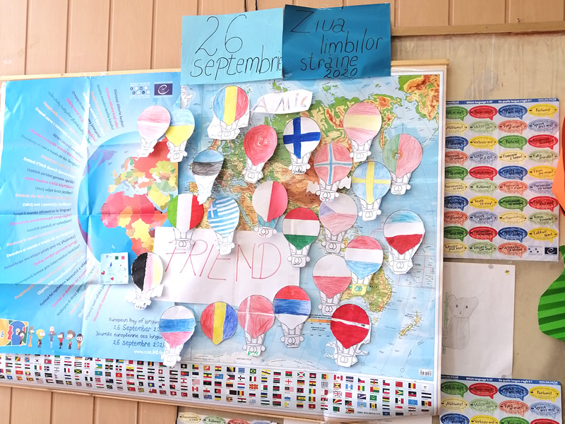
Konkurss “Zini vai mini!” Eiropas valodas
Eiropas Valodu gada pasākumos, ko 2001. gadā kopīgi organizē Eiropas Padome un Eiropas Savienība, iesaistās miljoniem cilvēku visās 45 dalībvalstīs. Tie ir valodu daudzveidības svētki Eiropā, un tiek uzsvērta valodu apguves nozīme.
Pēc Eiropas Valodu gada veiksmīgās norises Eiropas Padome pasludina Eiropas Valodu dienu, ko rosina svinēt katru gadu 26. septembrī.

Slide 8
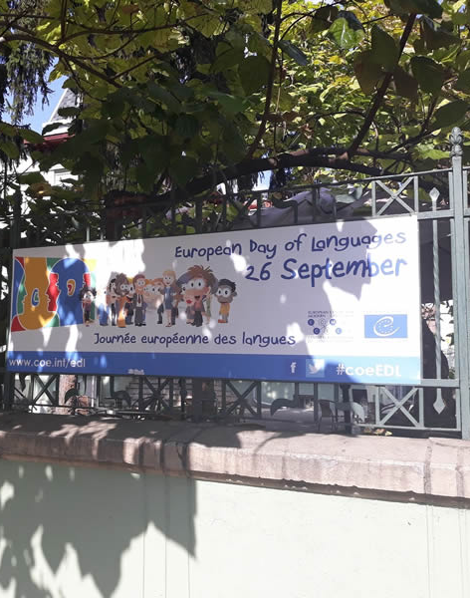
Eiropas valodas
Galvenie Eiropas Valodu dienas mērķi:
rosināt sabiedrību apgūt valodas un dažādot apgūstamo valodu klāstu, lai sekmētu plurilingvismu un starpkultūru sapratni;
veicināt valodu un kultūru daudzveidību Eiropā, saglabājot un aizsargājot to;
mudināt apgūt valodas izglītības iestādēs un pašmācības ceļā mūža garumā neatkarīgi no tā, vai valodu apguve notiek izglītības ieguves, profesionālas nepieciešamības, mobilitātes nolūkā vai prieka un pieredzes apmaiņas dēļ.

Slide 9
Valodas pasaulē
Uz mūsu planētas dzīvo vairāk nekā septiņi miljardi cilvēku, kuri runā 6000‒7000 valodās. Dažās no tām, piemēram, angļu vai ķīniešu, runā simtiem miljonu iedzīvotāju, bet lielākajā daļā valodu – tikai daži tūkstoši vai pat neliela grupa runātāju. Patiesībā 4 % iedzīvotāju runā 96 % pasaules valodu. Eiropieši bieži uzskata, ka šajā kontinentā ir sevišķi liels skaits valodu, īpaši salīdzinājumā ar Ziemeļameriku vai Austrāliju. Tomēr Eiropā ir tikai 3 % no visām pasaules valodām jeb aptuveni 225 valodas. Lielākā daļa pasaules valodu sastopamas plašā teritorijā abpus ekvatoram ‒ Dienvidaustrumāzijā, Indijā, Āfrikā un Dienvidamerikā.
Eiropieši nereti domā, ka vienas valodas lietojums un laba prasme ir ikdienas norma. Bet aptuveni puse vai pat divas trešdaļas pasaules iedzīvotāju zināmā mērā ir bilingvāli, un ievērojams skaits – daudzvalodīgi.

Slide 10
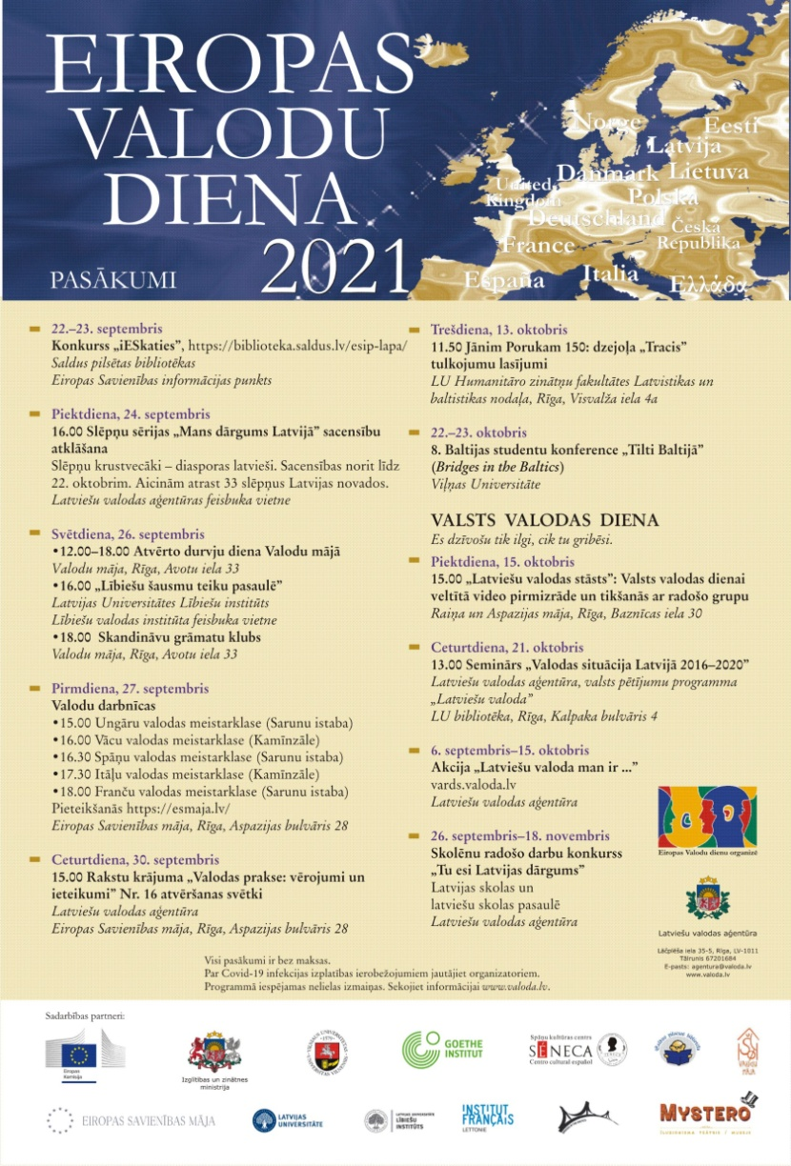
Eiropas valodas
Pēc dzimtās valodas runātāju skaita piecas visvairāk lietotās ir krievu, vācu, angļu, franču un itāļu valoda. Lielākajā daļā Eiropas valstu ikdienā runā vairākās valodās.

Slide 11
Konkurss “Zini vai mini!” Konkursa jautājumi
1.Vai Tu zini, cik Eiropā ir aptuveni vietējās valodas (tie ir apmēram 3% no visām pasaulē runātajām valodām)?
Atbilžu varianti
10002
80 000
225
2250

Slide 12
Konkurss “Zini vai mini!” Konkursa jautājumi
Pareizā atbilde
Eiropā ir aptuveni 225 vietējās valodas – tie ir apmēram 3% no visām pasaulē runātajām valodām.

Slide 13
Konkurss “Zini vai mini!” Eiropas valodas
2.Vai tu zini, cik daudz no pasaules iedzīvotājiem ir bilingvāli vai plurilingvāli, t.i., viņi runā divās vai vairākās valodās?
Atbilžu varianti
piektdaļa
trešdaļa
vismaz puse

Slide 14
Konkurss “Zini vai mini!” Eiropas valodas
Pareizā atbilde
Vismaz puse no pasaules iedzīvotājiem ir bilingvāli vai plurilingvāli, t.i., viņi runā divās vai vairākās valodās?

Slide 15
Konkurss “Zini vai mini!” Eiropas valodas
3.Kādas priekšrocības sniedz bilingvisms?
Atbilžu varianti
atvieglo jaunu valodu apguvi, attīsta domāšanu un palīdz veidot kontaktus ar citiem cilvēkiem un kultūrām
lai sazinātos viens ar otru, lai paustu savu kultūras identitāti, uzturētu sociālās attiecības un nodrošinātu emocionālās vajadzības, izteiktu jūtas un gūtu prieku
paplašinās vārdu krājums

Slide 16
Konkurss “Zini vai mini!” Eiropas valodas
Pareizā atbilde
Bilingvisms sniedz daudzas priekšrocības: atvieglo jaunu valodu apguvi, attīsta domāšanu un palīdz veidot kontaktus ar citiem cilvēkiem un kultūrām.

Slide 17
Konkurss “Zini vai mini!” Eiropas valodas
4.Valodas ir savstarpēji saistītas tāpat kā ģimenes locekļi. Kādai valodu saimei pieder vairums Eiropas valodu?
Atbilžu varianti
indoeiropiešu valodu saimei
samodiešu valodu saimei
somugru saimei

Slide 18
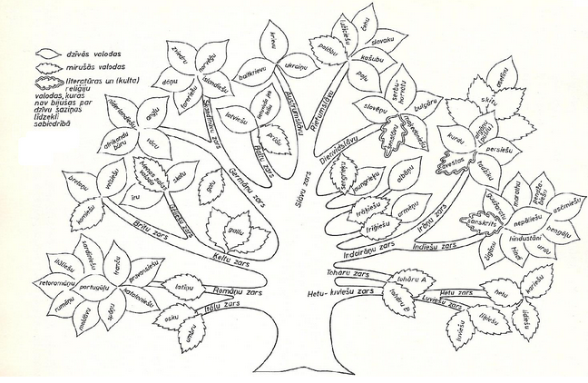
Konkurss “Zini vai mini!” Eiropas valodas
Pareizā atbilde
Valodas ir savstarpēji saistītas tāpat kā ģimenes locekļi. Vairākums Eiropas valodu pieder lielajai indoeiropiešu valodu saimei.

Slide 19
Konkurss “Zini vai mini!” Eiropas valodas
5. Lielākā daļa Eiropas valodu pieder trīs lielām valodu grupām: ģermāņu, romāņu un ...
Nosauc trešo valodu grupu!
Atbilžu varianti
slāvu
itāļu – ķeltu
indoirāņu

Slide 20
Konkurss “Zini vai mini!” Eiropas valodas
Pareizā atbilde
Lielākā daļa Eiropas valodu pieder trīs lielām valodu grupām: ģermāņu, romāņu un slāvu.

Slide 21
Konkurss “Zini vai mini!” Eiropas valodas
6. Kāds alfabēts tiek lietots lielākajā daļā valodu?
kirilicu
latīņu
grieķu

Slide 22
Konkurss “Zini vai mini!” Eiropas valodas
Pareizā atbilde
Lielākajā daļā valodu tiek lietots latīņu alfabēts. Dažās slāvu valodās izmanto kirilicu. Grieķu, armēņu, gruzīnu valodai un jidišam ir savi alfabēti.

Slide 23
Konkurss “Zini vai mini!” Eiropas valodas
7. Eiropa ir kļuvusi multilingvāla. Londonā vien var dzirdēt ap 300 valodu (arābu, turku, kurdu, berberu, hindu, pandžabi u. c.). Kālab?
Atbilžu varianti
veidojas nacionālo valodu aizsardzība
pieaug imigrantu un bēgļu skaits
labākas izredzes iegūt izglītību, atrast darbu

Slide 24
Konkurss “Zini vai mini!” Eiropas valodas
Pareizā atbilde
Eiropa, pieaugot imigrantu un bēgļu skaitam, ir kļuvusi multilingvāla. Londonā vien var dzirdēt ap 300 valodu (arābu, turku, kurdu, berberu, hindu, pandžabi u. c.).

Slide 25
Konkurss “Zini vai mini!” Eiropas valodas
8. Kura ir visplašāk runātā valoda pasaulē?
Atbilžu varianti
ķīniešu
angļu
spāņu

Slide 26
Konkurss “Zini vai mini!” Eiropas valodas
Pareizā atbilde
Ķīniešu valoda ir visplašāk runātā valoda pasaulē.

Slide 27
Konkurss “Zini vai mini!” Eiropas valodas
9. Lasi šo pasaules leksikā garāko vārdu!
Rindfleischetikettierungsüberwachungsaufgabenübertragungsgesetz
Kādā valodā tas ir?
Atbilžu varianti
ķīniešu
angļu
vācu

Slide 28
Konkurss “Zini vai mini!” Eiropas valodas
Pareizā atbilde
Tas ir 63 zīmes garš vācu valodas vārds likumam par pienākumu deleģēšanu

Slide 29
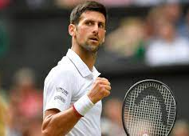
Konkurss “Zini vai mini!” Eiropas valodas
10. Pasaulslavenais tenisists Novaks Džokovičs ir ne tikai
iekarojis pasaules tenisu, bet arī zina daudzas valodas.
Cik valodu viņš ir apguvis?
Atbilžu varianti
13 valodas
7 valodas
4 valodas

Slide 30
Konkurss “Zini vai mini!” Eiropas valodas
Pareizā atbilde
Novaks Džokovičs ir apguvis 7 valodas:
arābu, angļu, franču, vācu, itāļu, serbu un spāņu.

Slide 31
Dzejas lasījumi “Lasi ar ausīm!”
Klausāmteksti
Noklausies 5 dzejas klausāmtekstus!
Vai Tu vari nosaukt dzejas autorus?

Slide 32
Dzejas lasījumi “Lasi ar ausīm!”
Klausāmteksti
1. Imants Ziedonis (1933-2013)
2. Anna Rancāne (1959)
3. Ojārs Vācietis (1933-1983)
4. Māra Zālīte (1952)
5. Knuts Skujenieks (1936)

Slide 33
Radošais uzdevums “Lasi un atdzejo!”
Literatūrzinātnieka, dzejnieka Kārļa Vērdiņa (1979) dzejprozas darba atdzejojums kādā no Eiropas valodām

Slide 34
Solveiga mana!
Svešumā klājas man ļoti smagi. Pārbaudi, lūdzu, vai tas, ko raksti, ir patiesība, aizej pie ārsta. Tu taču zini, ka šajos apstākļos mēs to nevaram atļauties. Man nav naudas, ko samaksāt ārstam. Svarīga lieta, aizej pie manas mātes, paprasi naudu un atsūti, es zinu, ka viņai ir. Esi mīļa, izdari jau rīt.
Tavs mīlošais P. G.
Ai, Solveiga, man ir milzīgs prieks, ka Tu esi atkopusies. Man arī nav gājis viegli. Es diemžēl nevarēju aizbraukt uz bērēm. Vai no mātes naudas vēl kaut kas palika pāri? Vajadzētu šonedēļ tikpat. Tas ir ļoti svarīgi. Tu droši vari pārdot mātes mantas, kurām ir kāda vērtība.
Skūpstu, apkampju cieši. P. G.
Sirsniņa mīļā, es nevaru pašlaik braukt mājās. Atsūti, lūdzu, man tās tēva drēbes, kas skapī – man vairs nav neviena normāla apģērba. Tev nevajag caurām dienām sēdēt mājās un gaidīt mani. Izdomā sev kādu nodarbi, vislabāk – sameklē darbu. Tad mūsu tikšanās pienāks ātrāk.
P. G.
Solveiga! Lūdzu, uzklausi mani. Tas ir ļoti svarīgi. Man steidzami vajag naudu, divreiz vairāk nekā parasti. Lūdzu, ieķīlā māju vai zemi, izdomā pati. Pašlaik nevaru paskaidrot sīkāk. Ja Tu tā izdarīsi, es varbūt jau šovasar varēšu braukt mājās. Mūžīgi Tavs P.G.
Solveiga, mana sirds, paldies par visu, ko izdarīji. Nevaru sagaidīt, kad Tevi beidzot redzēšu. Lūgums: atsūti zīda zeķes un mātes pērļu auskarus. Tu taču neesi tos pārdevusi, vai ne? Nejautā, kāpēc. Turpmāk dzīvošu citur, drīz paziņošu jauno adresi.
Spiežu pie krūtīm, P.G.
P.S. Lūdzu atsūti šonedēļ vēl naudu, man te ir grūti apstākļi. Varbūt Tu vari ņemt vairāk darba, lai mums nebūtu jāknapinās?
Ak, Solveiga, es zinu, es esmu bijis zvērs, necilvēks, nav manai rīcībai attaisnojuma. Es neesmu Tevis cienīgs. Aizmirsti mani, sāc dzīvi no jauna. Es zinu, Tu esi tīra un stipra, Tu to spēsi. Starp mums visam beigas, neprasi man, kāpēc.
Ardievu, ardievu! P.G.
Dear Solveiga, Please stop writing to my husband, it is just pointless. A woman in your situation should have more sense of tact. I hope you understand English, because I can`t write in Russian.
Sincerely yours, Nora.

Slide 35
Pasākuma izvērtējums
1. Kas Tev patika?
2. Kas Tevi iedvesmo lasīt?
3. Novērtē savu paveikto!

Slide 36
Paldies par uzmanību!
“Kas zina, ko grib – spēj, ko grib.”
(Rainis)

